Slide 1
31 woningen Indische buurt
Bijeenkomst op 11 juni 2019.

Slide 2
Programma
Opening
Voorstellen
De projectcommissie
Stand van zaken
Wat gaan we doen?
De werkzaamheden
Wat betekent het voor u?
Planning
Communicatie
Voorstellen aannemer.
Afsluiting en gelegenheid voor vragen

Slide 3
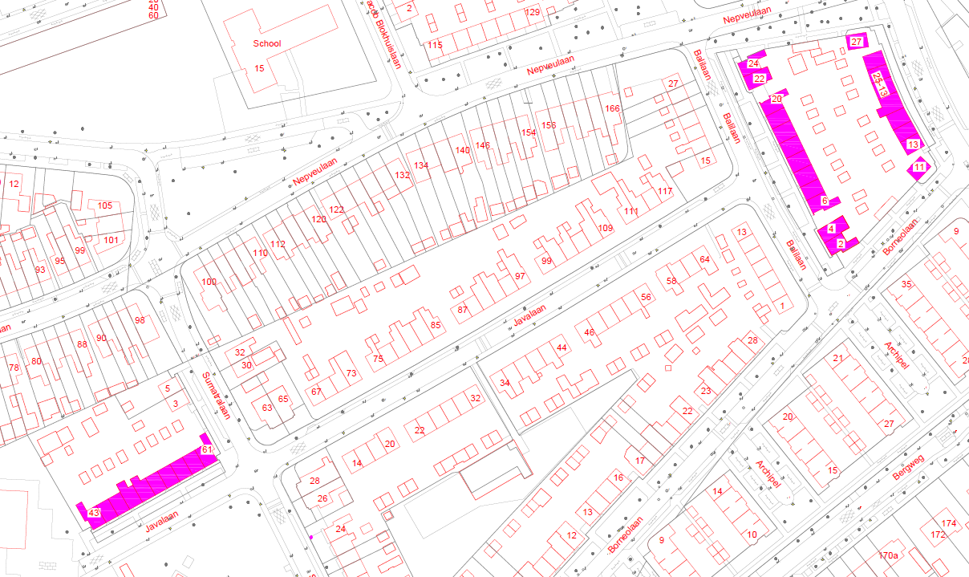
Welkom huurders Javalaan 43 t/m 61 Balilaan 2 t/m 24 Joh. Postlaan 11 t/m 27

Slide 4
Wie zijn wij?
Voorzitter
Remco Bontebal
Projectteam Woongoed Zeist
Kirsti Hammer, Medewerker projectparticipatie
John Plomp, Opzichter
Jan van Wiggen, Projectmanager
Aannemer van Wijk Vastgoed B.V.
Richard Renkema, Uitvoerder
Marc van Helden, Projectleider
Marc Bezem, Projectmanager

Slide 5
De projectcommissie
Leden van de projectcommissie
de heer W. van den End, Johannes Postlaan 23
de heer H. Hoeve, Johannes Postlaan 11
mevrouw T. van Kessel, Balilaan 20
de heer E. van Hal, Javalaan 57
mevrouw T. van Dam, Javalaan 61
De rol van de projectcommissie
Contact tussen huurders en Woongoed Zeist
Behartigt de belangen van de huurders in het plan

Slide 6
Stand van zaken
Onderhoudsplan kwam moeilijk tot stand
Plan is gemaakt op basis van wat we nu weten
Voor definitieve plan is nog nodig:
Gegevens vanuit technische woning opname
Mening over het plan van de huurders
Draagvlak/instemming van bewoners voor de energie besparende maatregelen.
Aanbevelingen om het plan te verbeteren zijn welkom.
Maar niet alles wat gevraagd wordt, kan worden over genomen.

Slide 7
Wat gaan we doen?
Onderhoudswerkzaamheden
geen instemming huurders nodig, geen huurverhoging
Energie besparende werkzaamheden (renovatie)
instemming huurders nodig, wel huurverhoging
Hoe we het precies gaan aanpakken, hoort u als het plan verder uitgewerkt is (het Renovatievoorstel).

Slide 8
Onderhoudswerkzaamheden in de woning
Vernieuwen badkamer, keuken en toilet (waar nodig, dit volgt uit inspectie).
Verplaatsen CV ketel van trap opgang naar zolder.
Vervangen van CV ketels die ouder dan zijn 15 jaar zijn
Aanbrengen rookmelders.
Herstel riolering problemen.
Veiligheidskeuring elektra en gas (woning APK) plus brandveiligheidscheck.
Divers onderhoud wat naar voren komt uit inspecties.

Slide 9
Onderhoudswerkzaamheden Buiten de woning
Dak herstel (waar nodig).
Vernieuwen dakgoten.
Herstellen buitenbergingen.
Buitenschilderwerk ramen, deuren en kozijnen.
Kozijnen worden hersteld en voornemen is indelingen gelijk te maken met nieuwe ramen en deuren (indien nodig).

Slide 10
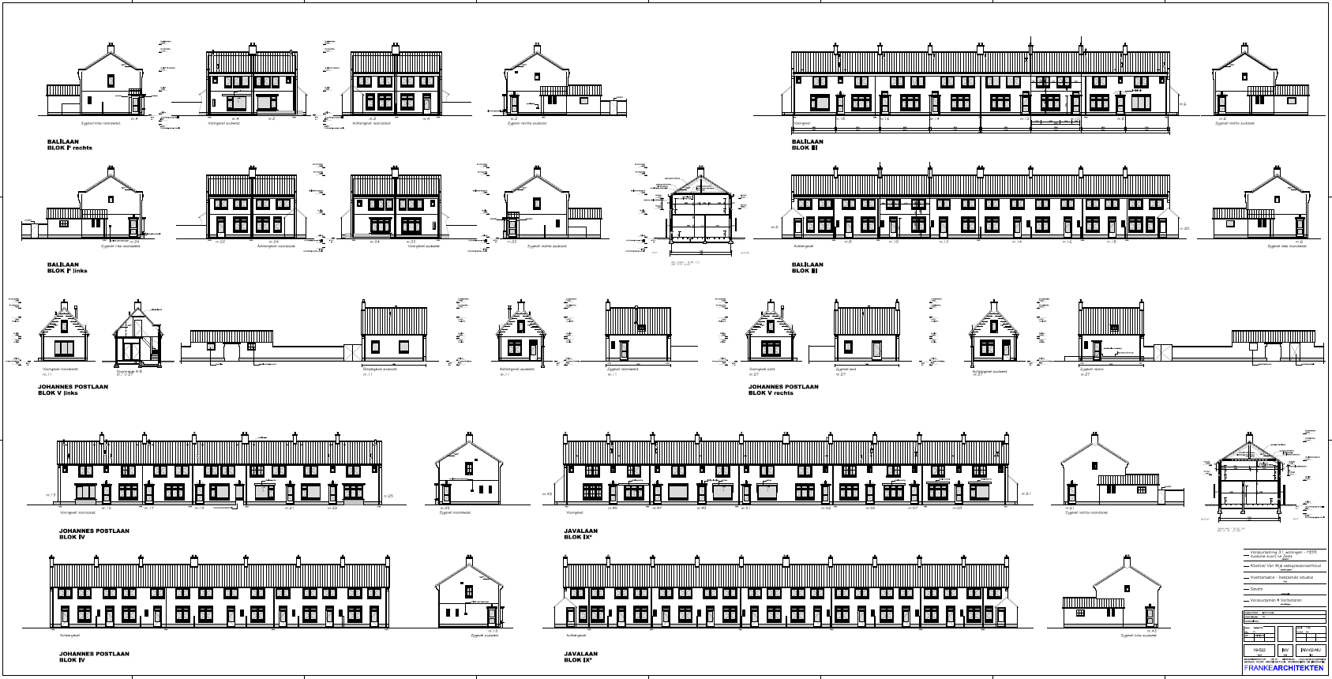
Verschillende indeling kozijnen bestaande voorgevels

Slide 11
Indeling kozijnen
Bestaand
Mogelijk nieuw

Slide 12
Energie besparende werkzaamheden
Aanbrengen spouwmuur isolatie.
Plaatsen HR++ glas in ramen, deuren en kozijnen.
Aanbrengen ventilatieroosters in de kozijnen.
Isoleren binnenzijde van de daken.
Vloerisolatie houten begane grond vloer waar dat mogelijk is.
Aanbrengen mechanische ventilatie.
Gaskachels vervangen voor CV installaties.

Slide 13
Wat levert het op?
Aanzienlijke verbetering van het wooncomfort.
Vermindering energie verbruik = beter voor het milieu.
Energielabel van gemiddeld F naar gemiddeld label A (tussenwoningen label A, hoekwoningen label B).
Lagere energie rekening en hogere huur, per saldo lagere woonlasten.

Slide 14
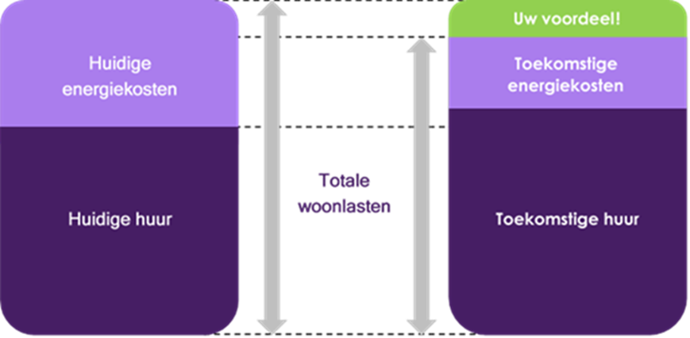
Besparing en kosten per maand
Verwachte besparing is €50,- tot €80,- gemiddeld per maand.
30% van de verwachte besparing is huurverhoging.
Varieert van €15,- tot € 24,- per maand.
Iedere huurder krijgt persoonlijk aanbod.

Slide 15
Renovatievoorstel en draagvlakmeting
Voor het uitvoeren van de energie besparende werkzaamheden is uw instemming nodig
Elke huurder krijgt een renovatie voorstel met stemformulier.
Gaat minimaal 70% van alle bewoners akkoord? Dan moeten alle bewoners hun medewerking verlenen aan alle werkzaamheden. Ook de bewoners die tegen hebben gestemd

Slide 16
Wat merkt u van de werkzaamheden?
De overlast die u krijgt:
inbreuk op uw privacy
tijdelijk minder ruimte in uw woning omdat u spullen weg moet zetten
beperkte toegankelijkheid tot uw woning door bijvoorbeeld steigers
planten in de tuin, buitenlampen of zonneschermen die u tijdelijk moet verwijderen en later weer terug plaatsen.
Zolder tijdelijk leeg maken.
Werkruimte voor de vaklieden
geluidsoverlast
Stofvorming
Tijdelijk geen gebruik van keuken badkamer toilet als deze vervangen worden. Voor een tijdelijk toilet, badkamer en keuken wordt gezorgd.

Slide 17
Spelregels/afspraken in een Sociaal Statuut
Een sociaal statuut, hierin staan uw rechten en plichten tijdens de uitvoering van de werkzaamheden
Wat staat er onder andere in het Sociaal Statuut?
Ongeriefvergoeding
Vergoedingen voor onvermijdbare schade
Rustwoning
Logeerwoningen
Bewoners van 65 jaar of ouder en minder valide krijgen hulp voor het uitvoeren van kleine klusjes (verplaatsen van zware meubels, verwijderen van een buitenlamp en degelijke)

Slide 18
Concept planning en stappen
JUNI Technische opname van de woningen
JUNI/JULI Asbestinventarisatie, inmeten kozijnen
JULI/AUG Draagvlakmeting
AUG/SEP Uitslag draagvlakmeting (2 maanden bezwaarperiode)
JUNI/SEP Planuitwerking
OKT Bouwvoorbereidingen
Q4 2019 Start uitvoering
Q1 2020 Oplevering
LET OP: De planning is afhankelijk door uitslag draagvlakmeting en de afgifte benodigde vergunningen.

Slide 19
Communicatie voor de start van de renovatie
Renovatievoorstel (boekje met een uitgebreide beschrijving van wat er gaat gebeuren) met daarbij een stemformulier.
Mogelijk bijeenkomst over het definitieve renovatievoorstel.
Uitslag van de draagvlakmeting is schriftelijk.
Uitvoerder komt ruim vooraf om de werkzaamheden met u door te spreken.
De aannemer informeert u minimaal 10 dagen vooraf over de start van de werkzaamheden.
1ste stap:
Samen met de projectcommissie het renovatievoorstel verder uitwerken.

Slide 20
De aannemer

Slide 21
Vragen?

